Slide 1
Programa Mentor
CICLO SEMINARIOS AES: PLAN GESTIÓN DATOS
ESTELA SÁNCHEZ y DANIEL QUIJADA

Slide 2
Calendario Seminarios AES
TEMA | FECHA | PONENTE
CLAVES PREPARACIÓN PROYECTO FIS. EVALUACIÓN PROYECTOS. | 13/10/2022 | Daniel Quijada
PLANIFICACIÓN METODOLÓGICA PARA PROYECTOS | 27/10/2022 | Alberto Borobia
CÓMO PREPARAR UN BUEN PRESUPUESTO | 10/11/2022 | Silvia Arce y Raquel Carmona
CVN E IDENTIFICADOR ORCID | 24/11/2022 | Raúl Román
INTERÉS ESTRATÉGICO DEL PROYECTO. PLAN DE DIFUSIÓN | 01/12/2022 | Daniel Quijada
PERSPECTIVA Y DIMENSIÓN DE GÉNERO EN LA INVESTIGACIÓN | 15/12/2022 | Daniel Quijada
PLAN DE GESTIÓN DE DATOS CIENTÍFICOS. PROTECCIÓN DE DATOS | 12/01/2023 | Daniel Quijada, Estela Sánchez
NOVEDADES CONVOCATORIA AES | Por determinar | Mercedes Ruiz, Daniel Quijada
TUTORIAL PORTAL SOLICITUD AES | Por determinar | Mercedes Ruiz, Daniel Quijada

Slide 3
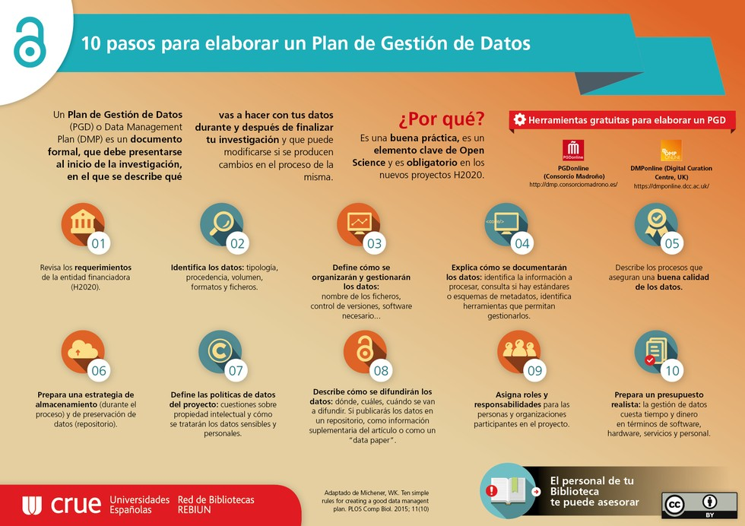
Tips para elaborar un Plan de Gestión de Datos

Slide 4
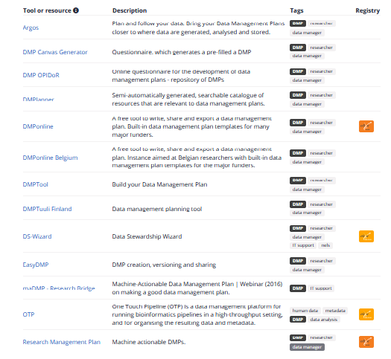
Herramientas para crear planes de gestión de datos
Fuente: Remedios Melero. IATA-CSIC, Valencia, España
Notes:
4

Slide 5


Cuestiones previas a la recopilación de datos personales
¿Qué es un dato de carácter personal?
Toda información sobre una persona física o fallecida que permiten que pueda ser identificada o identificable (nombre, apellidos, DNI, domicilio, nº seguridad social, etc), será el interesado.
Estaremos ante datos personales si podemos determinar la identidad de esa persona mediante singularización o inferencia (edad, género, estatura, ideología…..).
Ejemplo: en un grupo de personas, conocemos suficiente información de un sujeto (edad, género, estatura,etc.) como para identificarlo.
OJO: hablamos de personas físicas no jurídicas, lo que quiere decir que lo datos relacionados con empresas no se consideran datos de carácter personal (CIF, domicilio social, etc.), lo que sí son datos personales, son el nombre y los apellidos del administrador único de la sociedad….)
OJO: Datos anonimizados NO son datos personales. NO aplica la normativa sobre protección de datos personales.

Slide 6
Cuestiones previas a la recopilación de datos personales
¿Qué datos personales recopilará?
Identifique qué datos personales se recopilarán y utilizarán para su investigación. Por ejemplo, ¿Reunirá los nombres y direcciones de los participantes de la investigación?, ¿sexo, raza, edad?
¿Realmente necesitas recopilar datos personales?
Recapacita siempre el tiempo necesario para volver a considerar si hay formas en que puede recopilar datos de forma anónima. Esto podría ahorrarle muchos dolores de cabeza más tarde. Así que solo te debes comprometer a recopilar datos personales si es esencial para tu investigación.
¿Cuándo tengo que informar? Tengo el deber de informar al interesado en el momento en el que le estoy solicitando sus datos. El lenguaje utilizado debe ser claro, conciso, y comprensible. A modo de sugerencia de estilo, se pueden seguir las siguientes directrices:
- Se sugiere utilizar una exposición bien estructurada, en base a “preguntas y
respuestas”, siguiendo los epígrafes generales antes descritos.
- Se debe buscar un equilibrio entre concisión y precisión, evitando circunloquios,
explicaciones innecesarias o detalles confusos
- Se debe evitar el abuso de citas legales, “jerga” confusa, o términos ambiguos o
con escaso sentido para las personas destinatarias

Slide 7

¿Qué necesito para recabar los datos?
Base legal (legitimación): consentimiento (la figura que más vamos a usar nosotros en el ámbito de la investigación en el que nos movemos), contrato (mutuas de accidentes), proteger los intereses vitales de una persona, cumplimiento de una obligación legal (tribunales), interés público.
Finalidad (¿para qué?): investigación, docencia, prestar asistencia sanitaria, etc. Deben ser explícitos.
Análisis de riesgos: se deberán evaluar los riesgos (destrucción, pérdida, alteración accidental de los datos que pueden causar graves perjuicios) y establecer un plan de contingencia para poder mitigarlos en el caso de que éstos se produzcan.
Transparencia en la información a los interesados: la información debe ser fácil de entender, utilizando un lenguaje sencillo y claro.
Medidas de seguridad y preservación (en caso necesario): En función de los datos y tratamientos que vayamos a realizar debemos desde el primer momento decidir y evaluar qué medidas técnicas y organizativas vamos a adoptar para que el riesgo para la confidencialidad e integridad de los datos sea razonable y asumible de forma que se garantice su mantenimiento y correcta conservación.
Notes:
7

Slide 8
Principios clave a seguir
A la hora de recopilar, los investigadores deben seguir una serie de principios básicos que incluyen:
Transparencia: procesamiento de datos personales "de manera legal, justa y transparente"
Minimización de datos: el uso de los datos se limitará, única y exclusivamente, al propósito de la investigación respectiva. No puedo “aprovechar” y solicitar datos porque me podrían venir bien para otra investigación que estoy llevando a cabo…. El principio de minimización de datos indica que éstos serán adecuados, pertinentes y limitados a lo necesario en relación con los fines para los que son tratados.
Precisión y exactitud: Exactitud. Los datos han de ser exactos, veraces y estar actualizados. Los datos inexactos deben ser "borrados o rectificados sin demora".
Integridad y confidencialidad: los datos deben estar protegidos por medidas de seguridad adecuadas (técnicas y organizativas).
Plazo: Limitación del plazo de conservación al cumplimiento del fin para el que fueron recabados.

Slide 9

Anonimización VS Seudonimización
Datos seudonimizados: Son aquellos datos personales que ya no pueden atribuirse a un interesado sin utilizar información adicional, siempre que dicha información adicional figure por separado y esté sujeta a medidas técnicas y organizativas destinadas a garantizar que los datos personales no se atribuyen a una persona física identificada o identificable. Por ejemplo, yo hago la entrevista a un paciente y la remito a otro colaborador indicando que se trata del paciente 1. Pero la relación entre el paciente concreto y el identificador 1 la tengo yo, y no a quien le remito la entrevista para que trabaje con esa información.
Datos anonimizados: son aquellos datos que no permiten identificar de ninguna manera al sujeto porque no hay vínculo entre identificador y el sujeto. En ningún caso será posible la vinculación del dato con la persona a la que hubiese identificado; es imposible volver a identificar a esa persona a través de ese dato.

Slide 10
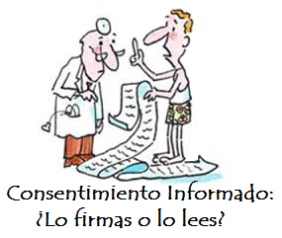
Consentimiento informado
El consentimiento informado es el procedimiento mediante el cual se garantiza que el sujeto ha expresado voluntariamente su intención de participar en la investigación, después de haber comprendido la información que se le ha dado, acerca de los objetivos del estudio, los beneficios, las molestias, los posibles riesgos y las alternativas, sus derechos y responsabilidades.
Debe ser explícito, darse por escrito, informado y voluntario.
Consentimiento inequívoco (no vale genérico)
Notes:
10

Slide 11
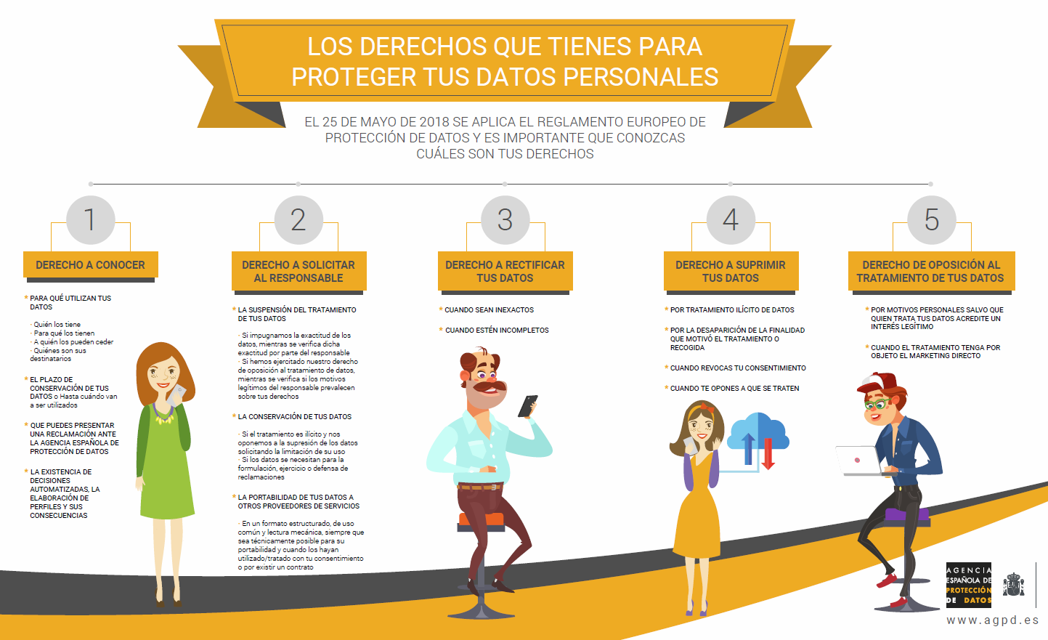
Derechos de los pacientes
https://www.aepd.es/infografias/index.html
Notes:
11

Slide 12
¿Qué no debo olvidar?
En cuanto a la hoja de consentimiento informado y la hoja de información que te tienen que
firmar los pacientes, tienes que incluir un párrafo sobre protección de datos que indique:……..
Tipo de datos que vas a recoger.
Finalidad: qué vas a hacer con esos datos (finalidad).
Plazo de conservación de esos datos.
Legitimación: la legitimación es el cumplimiento de las obligaciones legales y el consentimiento otorgado.
Destinatarios: si esos datos se van a traspasar a alguna base de datos en concreto, como puede ser la del ISCIII….., Consejería de Sanidad, Administraciones públicas.
Publicación de los resultados: si se van a publicar en una base de datos abierta (si esto no se recoge, tendrás que volver a pasar un consentimiento informado nuevo a los pacientes o publicar una nota en la página web del hospital).
Si vas a hacer alguna transferencia internacional.
Responsable del tratamiento de los datos: quién es.
Confidencialidad: habrá que comentar que tienes medidas de seguridad para evitar cualquier tipo de fuga de la citada información y salvaguardar los derechos de los pacientes.
Derechos: cómo puede acceder a sus derechos de acceso, rectificación, supresión, limitación, portabilidad y oposición.
Notes:
12

Slide 13
Medidas de seguridad a tener en cuenta
Si voy a enviar a un tercero o recibir de ese tercero información que contiene datos de carácter
Personal tengo que cumplir con una serie de medidas de seguridad para llevar a cabo esa transferencia de datos para que no haya ningún tipo de fuga, entre ellas:
No usar cuentas Hotmail ni Gmail, sólo correos con el dominio salud.madrid.org,
Los datos deberán estar cifrados y con contraseñas, uso de VPN si se realizan los envíos desde fuera de las instalaciones de la FIBHULP.
No hacer uso de dispositivos (ordenadores, móviles, etc.) personales o no autorizados por la Fundación para realizar los envíos.
Usar contraseñas de calidad, con longitudes mínimas (p. ejemplo: 10 caracteres), fáciles de recordar, difícilmente adivinables (no incluir nombres, teléfonos, fechas señaladas, palabras incluidas en diccionarios…), con caracteres alfanuméricos.
Eliminar la información del correo una vez se ha enviado o se ha recibido.
Los datos deben enviarse seudonimizados, eliminándose todo identificador directo e indirecto no necesario (p. ejemplo: indicar rango de edad, en lugar de edad exacta; indicar año de nacimiento, en lugar de fecha de nacimiento).
No colocar en el título del correo ninguna referencia a que se trata de información confidencial/datos de investigación/cualquier otro título que de pistas sobre la sensibilidad/criticidad del contenido del correo.
Verificación de que el destinatario al que se va a enviar la información es al que se le quiere enviar.

Slide 14
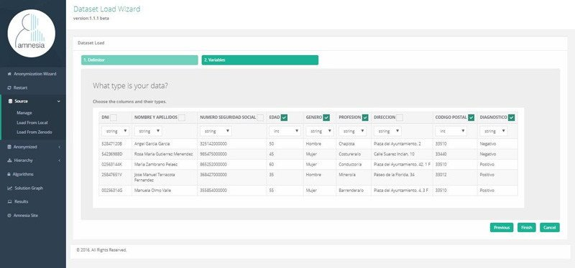
Herramientas para anonimización de datos
https://amnesia.openaire.eu/
Es una herramienta, abierta, libre y gratuita, que permite eliminar la información asociada a los identificadores directos, transformando los datos en anónimos, de tal manera, que ya no sea posible identificar al interesado.

Slide 15

Moraleja
Esto supone que desde el primer momento tenemos que tener en consideración el tratamiento de datos que vayamos a hacer al desarrollar una actividad de investigación, siendo difícil de respetar este principio si no se hace de este modo. Este principio hace que sea legalmente IMPOSIBLE subsanar completamente a posteriori una investigación que, a pesar de tratar datos personales, se ha planteado y, después, ejecutado sin respetar la normativa sobre protección de datos.

Slide 16
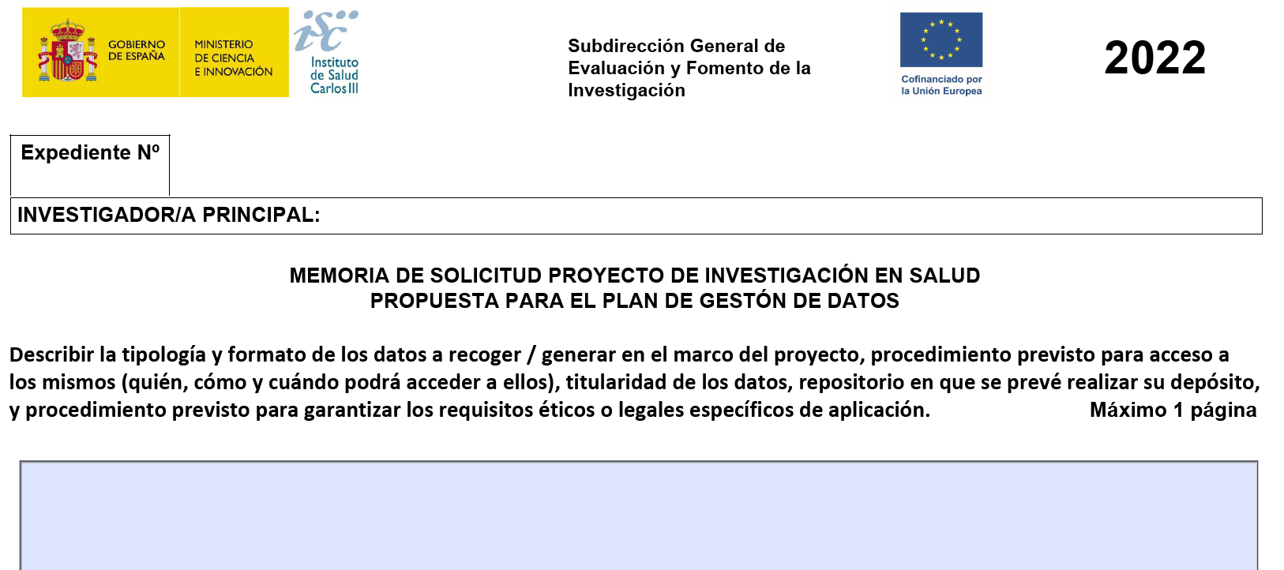
Apartados Memoria
La propuesta de plan de gestión de datos es evaluada dentro del apartado de calidad de la memoria

Slide 17
Datos de Investigación
  Se consideran datos de investigación a todo aquel material que ha sido generado, recolectado, observado o registrado durante el ciclo de vida de un proyecto de investigación y que se utilizan como evidencia de un proceso de investigación, están reconocidos por la comunidad científica y sirven para validar los resultados de la investigación y garantizar su reproducibilidad.
  Los datos de investigación pueden ser:
    Datos experimentales, observacionales, operativos.
    Datos de terceros, del sector público.
    Datos de seguimiento.
    Datos brutos, procesados o datos reutilizados.
  Para cada disciplina o dominio científico existe una interpretación de qué son datos o datasets de investigación, su naturaleza y cómo se recopilan; también ha de tenerse en cuenta que en cada dominio científico varía la forma en que se describen esos datos a través de metadatos y los requisitos asociados al hecho de compartirlos.

Slide 18
Elementos a describir Memoria
  Resumen ejecutivo de un Plan de Gestión de Datos, en el que incluyan los siguientes datos:
    Descripción inicial que contenga qué datos se van a recoger o generar en el marco del proyecto (tipologías y formatos)
    Cómo será el acceso a los mismos (el quién, el cómo y el cuándo).
    De quién son los datos.
    En qué repositorio está previsto su depósito, difusión y preservación.
    Las condiciones éticas o legales específicas que los regulen (ej. privacidad de los datos y su reglamentación; datos protegidos o protegibles por propiedad intelectual o industrial, etc.) que condicionen su disponibilidad, uso y/o reutilización.
  Este resumen ejecutivo que debe aparecer en la memoria no condiciona la creación de un Plan de Gestión de Datos formal en el caso de que el proyecto resulte finalmente financiado.

Slide 19
Elementos a describir Memoria
  ¿Qué datos se obtienen? ¿Y en qué formatos? ¿Utilizaremos formatos estándar?
  ¿Quién tiene acceso a los datos? ¿Cómo se realizará este acceso?
  ¿Cuál va a ser el procesamiento, el almacenamiento y la preservación de los datos? ¿Disponemos de almacenamiento suficiente y seguro?
  ¿Quién es el titular de los datos?
  ¿Disponemos de autorización para re-utilizar datos existentes?
  ¿Vamos a compartir datos con otros grupos? ¿Cuál es el plan de reutilización de estos datos?
  ¿Se publicarán los datos?: ¿Dónde? ¿Cuándo? ¿Cómo?
  ¿Trabajaremos con datos sensibles?
  ¿Qué aspectos éticos plantean estos datos? ¿Qué procedimientos se han previsto para garantizar estos aspectos / requisitos?

Slide 20
Repositorios de Datos Científicos
  Se han de depositar en repositorios de acceso abierto todos los datos que subyacen a la investigación, esto es, los datos brutos generados o producidos en el transcurso de la investigación.
  Se deberán publicar junto a los artículos científicos los datos finales que sean necesarios para garantizar la verificación y reproducibilidad de los resultados presentados.
  En el depósito y publicación de los datos se deberá tener en cuenta:
    La protección de los datos personales, que incluye la protección de las libertades y los derechos fundamentales de las personas físicas aplicados a un proyecto de I+D+I, así como su protección ante la posible utilización por terceros no autorizados.
    Los aspectos éticos, que afectan a los datos que pueden mostrarse, el tiempo y el anonimato de las personas implicadas, y respetan la dignidad y la integridad para garantizar su privacidad y confidencialidad.

Slide 21
Repositorios de Datos Científicos
  Registro de Repositorios de Datos de Investigación: https://www.re3data.org/
  Los principales repositorios de datos de investigación sanitaria son:
    Repositorio de la Comunidad de Madrid (este se gestiona desde la Biblioteca del Hospital): https://repositoriosaludmadrid.es/
    Repositorio del Instituto de Salud Carlos III: https://repisalud.isciii.es/
    Repositorio de la Universidad Autónoma de Madrid: https://repositorio.uam.es/
    Estos dos últimos repositorios son gestionados desde sus propias instituciones.
  Existen otros repositorios que pueden ser de interés, según el proyecto, como:
    ProteomeXchange (datos proteómicos): http://www.proteomexchange.org/
    Gene Expression Omnibus (datos transcriptómicos): https://www.ncbi.nlm.nih.gov/geo/

Slide 22
Contacto
Unidad de Apoyo a la Innovación
Estela Sánchez Simón
Edificio IdiPAZ, planta baja
Teléfono: 91 207 12 34 (extensión interna: 441234)
innovacion.legal@idipaz.es
https://www.idipaz.es/PaginaDinamica.aspx?IdPag=185&Lang=ES
Plataforma de Apoyo al Investigador Novel (PAIN)
Daniel Quijada
Edificio Norte, 4ª planta
Teléfono: 91 207 17 40 (extensión interna: 441740)
mentor@idipaz.es
https://www.idipaz.es/PaginaDinamica.aspx?IdPag=553&Lang=ES

